Slide 1
2장 변수와 계산

Slide 2
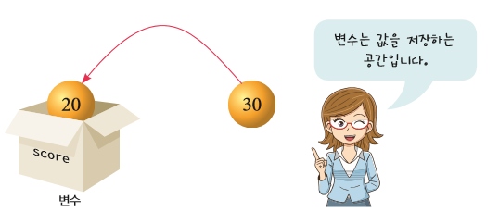
변수의 소개
변수(variable)는 값을 저장하는 공간
변수는 값을 저장하는 상자로 생각할 수 있다.

Slide 3
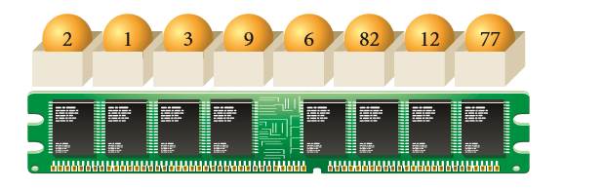
변수와 메모리
변수는 메모리(memory)에 만들어진다.

Slide 4
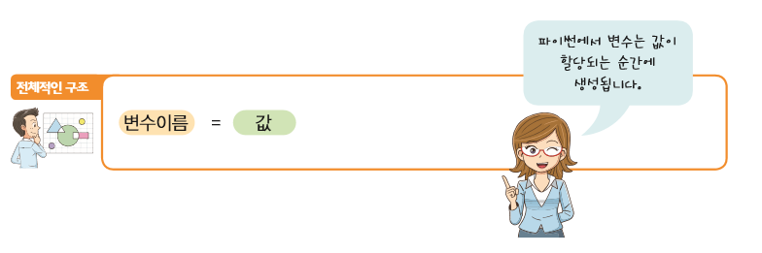
변수 생성
변수를 만들려면?
>>> score = 20
>>> score
20
>>> print(score)
20

Slide 5
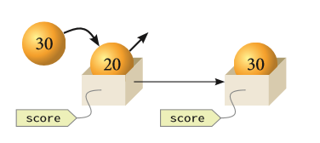
변수의 사용
생성된 변수에는 얼마든지 다른 값을 저장할 수 있다.
>>> score = 20
>>> score = 30
>>> score
30

Slide 6
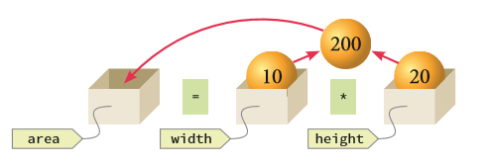
변수의 사용
변수에는 다른 변수의 값도 저장할 수 있다.
>>> width = 10
>>> height = 20
>>> area = width * height
>>> print(area)
200

Slide 7
변수의 사용
파이썬의 변수에는 정수뿐만 아니라 문자열도 저장할 수 있다.
>>> s = '안녕하세요?'
>>> print(s)
안녕하세요?
>>> pi = 3.141592
>>> print(pi)
3.141592

Slide 8

Lab: 파티 준비
참석자에 맞추어서 치킨(1인당 1마리), 맥주(1인당 2캔), 케익(1인당 4개)를 출력하는 프로그램을 작성해보자.
참석자의 수를 입력하시오:25
치킨의 수: 25
맥주의 수: 50
케익의 수: 100

Slide 9
Solution
number = int( input("참석자의 수를 입력하시오:"))
chickens = number
beers = number*2
cakes = number*4
print("치킨의 수: ", chickens)
print("맥주의 수: ", beers)
print("케익의 수: ", cakes)

Slide 10
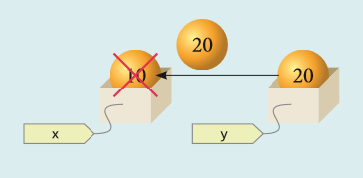
Lab: 변수 값 교환
변수 x 와 변수 y의 값을 서로 바꾸는 프로그램을 작성해보자. 다음과 같은 프로그램으로는 변수의 값을 교환할 수 없다. 왜 그럴까? 그리고 해결 방법은 무엇일까?
x = 10 #(1)
y = 20 #(2)
x = y #(3)
y = x #(4)

Slide 11
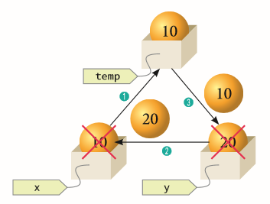
Solution
temp= x
x = y
y= temp

Slide 12
변수가 저장하는 것
파이썬에서 변수는 어떤 데이터든지 저장할 수 있다.
value = 3
value = 3.14
value = "hello"

Slide 13
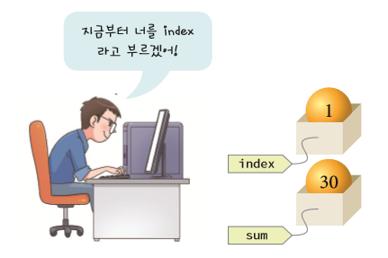
변수의 이름
의미 있는 이름을 사용
소문자와 대문자는 서로 다르게 취급된다.
변수의 이름은 영문자와 숫자, 밑줄(_)로 이루어진다.
변수의 이름 중간에 공백이 들어가면 안 된다. 단어를 구분하려면 밑줄(_)을 사용 한다.

Slide 14
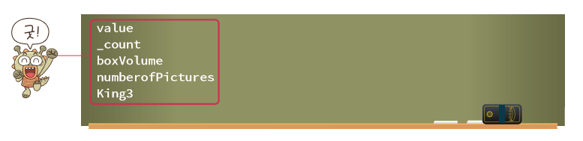
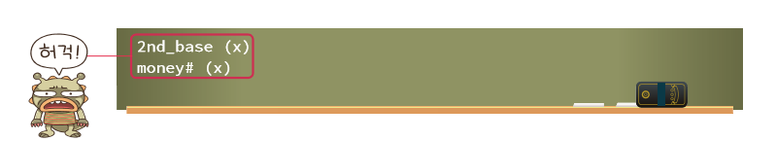
식별자

Slide 15
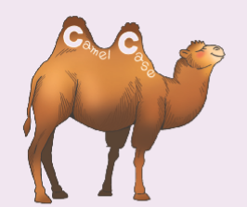
낙타체
낙타체는 변수의 첫 글자는 소문자로, 나머지 단어 의 첫 글자는 대문자로 적는 방법이다. 예를 들면, myNewCar처럼 첫 'm'은 소문자로, 나머지 단어들의 첫 글 자는 대문자로 표기한다

Slide 16
상수
상수(constant)는 한번 값이 결정되면 절대로 변경되지 않는 변수.
TAX_RATE = 0.35
PI = 3.141592
MAX_SIZE = 100

Slide 17
주석
주석(comment)은 소스 코드에 붙이는 설명글
# 사각형의 가로 길이
width = 10
# 사각형의 세로 길이
height = 20
# 사각형의 면적 계산
area = width * height

Slide 18
주석의 또 다른 용도
##
# 이 프로그램은 사용자로부터 2개의 정수를 받아서
# 합을 계산한다.
x = int(input("첫 번째 정수: "))
y = int(input("두 번째 정수: "))
sum = x + y
#diff = x - y
print("합은 ", sum)
첫 번째 정수: 10
두 번째 정수: 20
합은 30

Slide 19
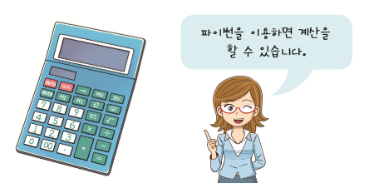
수식과 연산자
>>> 3 + 4
7
>>> 3.14 * 5.0 * 5.0
78.5

Slide 20
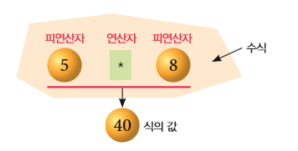
연산자와 피연산자
수식(expression)=피연산자들과 연산자의 조합
연산자(operator)는 연산을 나타내는 기호
피연산자(operand)는 연산의 대상이 되는 것

Slide 21
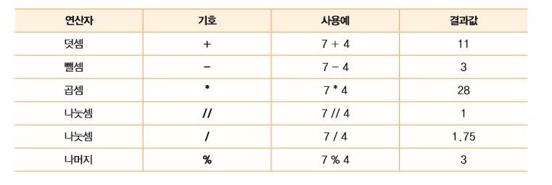
산술 연산자
덧셈, 뺄셈, 곱셈, 나눗셈, 나머지 연산

Slide 22
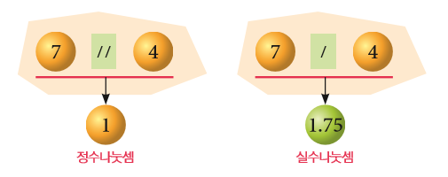
나눗셈
>>> 7 / 4
1.75
>>> 7 // 4
1

Slide 23
지수 계산
지수(power)를 계산하려면 ** 연산자를 사용한다.
원리금 계산
>>> 2 ** 7
128
>>> a=1000
>>> r=0.05
>>> n=10
>>> a*(1+r)**n
1628.894626777442

Slide 24
나머지 계산
예제로 초 단위의 시간을 받아서 몇 분 몇 초인지를 계산하여 보자.
>>> 7 % 4
3
>>> sec = 1000
>>> min = 1000 // 60
>>> remainder = 1000 % 60
>>> print(min, remainder)
16 40

Slide 25
예제
하나의 예로 현재 5000원이 있고 사탕의 가격이 120원이라고 하자. 최대한 살 수 있는 사탕의 개수와 나머지 돈은 얼마인가?
myMoney = 5000;
candyPrice = 120;
# 최대한 살 수 있는 사탕 수
numCandies = myMoney//candyPrice
print(numCandies)
# 최대한 사탕을 구입하고 남은 돈
change = myMoney % candyPrice;
print(change)
41
80

Slide 26

Lab: 변수 값 교환
예를 들어서 파이썬을 사용하여서 2차 함수
에서 x=2일 때, 함수의 값을 계산하여 보자.
y = 3.0 * x**2 + 7.0 * x + 9.0

Slide 27
Solution
>>> x = 2.0
>>> y = 3.0 * x**2 + 7.0 * x + 9.0
>>> print(y)
35.0

Slide 28
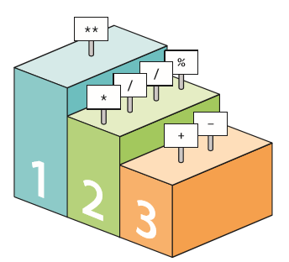
연산자의 우선 순위
>>> 1 + 2 * 3
7
>>> 4 - 40 - 3
-39

Slide 29
괄호의 사용
>>> 10 + 20 /2
20.0
>>> (10 + 20) /2
15.0

Slide 30
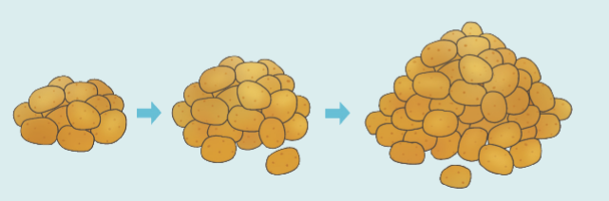
Lab: 감자 재배
우주인이 화성이 가서 자급자족하기 위하여 감자를 재배한다고 가정하자. 처음에 20개의 감자가 있었고 매주 감자 10개를 심어서 40개를 수확한다고 하자. 또 하루에 감자를 3개씩 먹는다고 가정하자. 1년(52주)이 흐르면 감자는 몇 개가 될까?

Slide 31
Solution
>>> 20+52*30
1580
>>> 3*365
1095
>>> 1580-1095
485

Slide 32
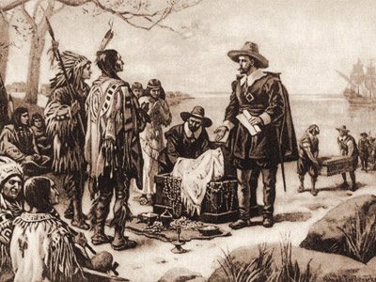
Lab: 복리 계산
1626년에 아메리카 인디언들이 뉴욕의 맨하탄섬을 단돈 60길더(약 24달러)에 탐험가 Peter Minuit에게 팔았다고 한다. 382년 정도 경과한 현재 맨하탄 땅값은 약 600억달러라고 한다.
하지만 만약 인디언이 24달러를 은행의 정기예금에 입금해두었다면 어떻게 되었을까? 예금 금리는 복리로 6%라고 가정하자. 그리고 382년이 지난 후에는 원리금을 계산하여 보자.

Slide 33
Solution
>>> init_money=24
>>> interest=0.06
>>> years=382
>>> init_money*(1+interest)**years
111442737812.28842

Slide 34
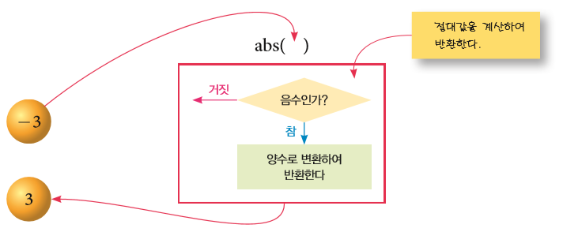
함수 호출
함수(function)란 특별한 작업을 담당하는 명령어들의 모임이다.
파이썬이 기본으로 제공하는 내장 함수는 상당히 많다.

Slide 35
내장 함수
>>> value=abs(-3)
>>> value
3
>>> round(1.2345)
1
>>> round(1.9876)
2
>>> max(10, 20)
20
>>> min(10, 20, 30, 40, 50)
10

Slide 36
내장 함수
>>> from math import * # 한번만 하면 된다.
>>> sqrt(4.0)
2.0
>>> x=2.0
>>> y=3.0
>>> sqrt(x**2+y**2)
3.605551275463989

Slide 37
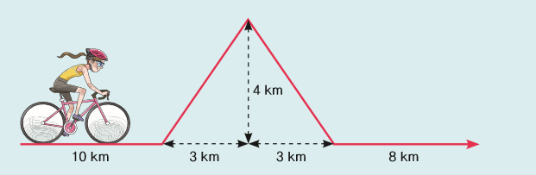
Lab: 등산 시간 계산
어떤 사람이 산악 자전거로 등산을 계획하고 있다. 평지에서는 시속 20km/h가 가능 하고 오르막에서는 10km/h, 내리막에서는 30km/h가 가능하다고 하자. 위와 같은 경 로를 자전거로 주행한다면 시간이 얼마나 걸릴까?

Slide 38
Solution
from math import *
time1 = 10/20
height = sqrt(3**2+4**2)
time2 = height/10
time3 = height/30
time4 = 8/20
total = time1+time2+time3+time4
print(total)

Slide 39
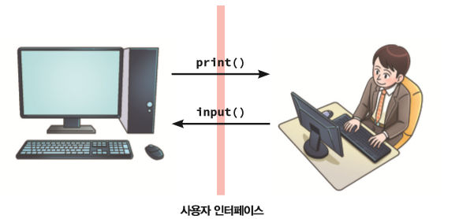
input() 함수
사용자와의 상호작용

Slide 40
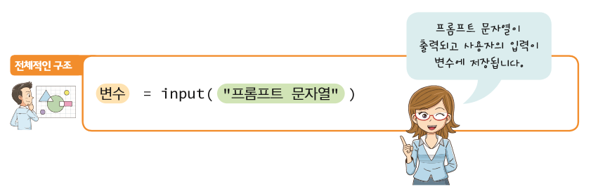
input() 함수

Slide 41
문자열 입력
name = input("이름이 무엇인가요? ")
print("만나서 반갑습니다. " + name + "씨!")
age = input("나이는요? ")
print("네, 그러면 당신은 이미 " + age + " 살이시군요, " + name + "씨!")
이름이 무엇인가요? 홍길동
만나서 반갑습니다. 홍길동씨!
나이는요? 21
네, 그러면 당신은 이미 21 살이시군요, 홍길동씨!

Slide 42
숫자 입력
x = input("첫 번째 정수: ")
y = input("두 번째 정수: ")
sum = x + y
print("합은 ", sum)
첫 번째 정수: 10
두 번째 정수: 20
합은 1020
문자열로 간주하여 서로 합침!

Slide 43
숫자 입력
x = int(input("첫 번째 정수: "))
y = int(input("두 번째 정수: "))
sum = x + y
print("합은 ", sum)
첫 번째 정수: 10
두 번째 정수: 20
합은 30

Slide 44
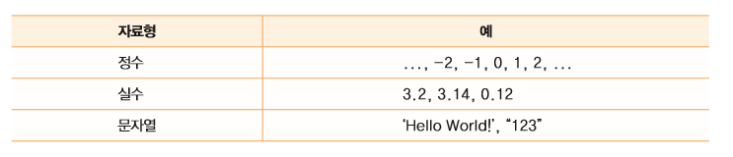
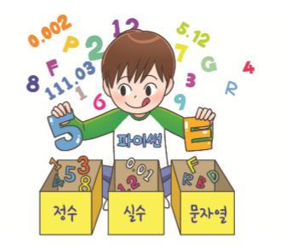
자료형
정수(integer), 실수(floating-point), 문자열(string)

Slide 45
자료형을 알고 싶으면?
>>> type("Hello World!")
<class 'str'>
>>> type(3.2)
<class 'float'>
>>> type(17)
<class 'int'>

Slide 46
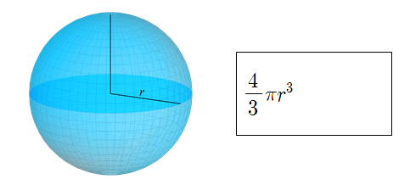
Lab: 구의 부피 계산하기
반지름이 r인 구의 부피는 다음과 같은 식으로 계산할 수 있다.
반지름이 5인 구의 부피를 계산하는 파이썬 프로그램을 작성해보자.

Slide 47
Solution
>>> r = 5.0
>>> volume = 4.0/3.0 * 3.141592 * r**3
>>> print(volume)
523.5986666666666

Slide 48

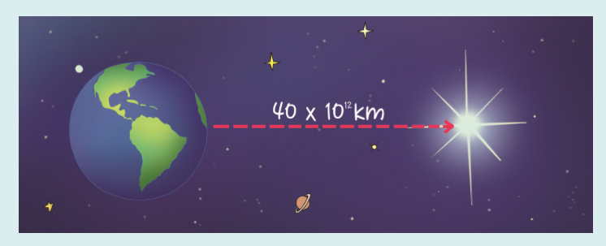
Lab: 구의 부피 계산하기
지구에서 가장 가까운 별은 프록시마 켄타우리(Proxima Centauri) 별이라고 한다. 프록시마 켄타우리는 지구로부터 k 떨어져 있다고 한다. 빛의 속도로 프록시마 켄타우리까지 간다면 시간이 얼마나 걸리는지 직접 계산해보기로 하자.

Slide 49
Solution
>>> speed = 300000
>>> distance = 40000000000000
>>> secs = distance/speed
>>> light_year = secs/(60.0*60.0*24.0*365.0)
>>> print(light_year)
4.227972264501945

Slide 50
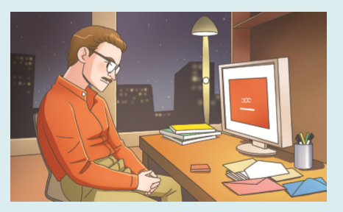
Lab: 대화하는 프로그램 만들기
사용자에게 이름을 물어보고 화면에 "철수님 반갑습니다"와 같이 출력한다. 이어서 사용 자의 나이를 물어보고 "10년 후면 30살이 되시는군요!"와 같이 출력하도록 파이썬 프 로그램을 작성하라. 모든 작업은 파이썬 쉘에서 진행한다.

Slide 51
Solution
>>> name = input('이름을 입력해주세요: ')
이름을 입력해주세요: 김철수
>>> print(name, "님 만나서 반갑습니다.")
김철수 님 만나서 반갑습니다.
>>> age = input('나이를 입력해주세요: ')
나이를 입력해주세요: 20
>>> print('10년 후면', int(age)+10, '살이 되시는군요!')
10년 후면 30 살이 되시는군요!

Slide 52
Lab: 대화하는 프로그램 만들기
자동 판매기를 시뮬레이션하는 프로그램을 작성하여 보자. 사용자는 1000원짜리 지폐와 500원짜리 동전, 100원짜리 동전을 사용할 수 있다. 물건값을 입력하고 1000원권, 500원짜리 동전, 100원짜리 동전의 개수를 입력하면 거스름돈을 계산하여서 동전으로 반환한다.
물건값을 입력하시오: 750
1000원 지폐개수: 1
500원 동전개수: 0
100원 동전개수: 0
500원= 0 100원= 2 10원= 5 1원= 0

Slide 53
Solution
itemPrice = int(input("물건값을 입력하시오: "))
note = int(input("1000원 지폐개수: "))
coin500 = int(input("500원 동전개수: "))
coin100 = int(input("100원 동전개수: "))
change = note*1000 + coin500*500 + coin100*100 - itemPrice
# 거스름돈(500원 동전 개수)을 계산한다.
nCoin500 = change//500
change = change%500
# 거스름돈(100원 동전 개수)을 계산한다.
nCoin100 = change//100
change = change%100
# 거스름돈(10원 동전 개수)을 계산한다.
nCoin10 = change//10
change = change%10
# 거스름돈(1원 동전 개수)을 계산한다.
nCoin1 = change
print("500원=", nCoin500, "100원=", nCoin100, "10원=", nCoin10, "1원=", nCoin1)

Slide 54
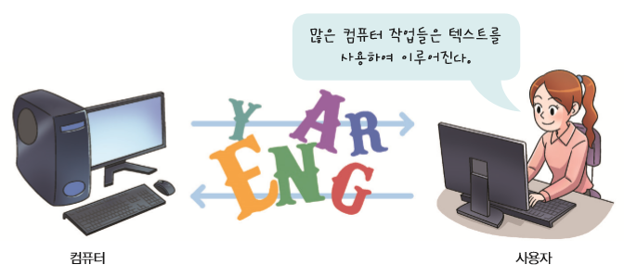
문자열
컴퓨터에게는 숫자가 중요하지만 인간은 주로 문자열(string)를 사용하여 정보를 표현하고 저장하므로 문 자열의 처리도 무척 중요하다.

Slide 55
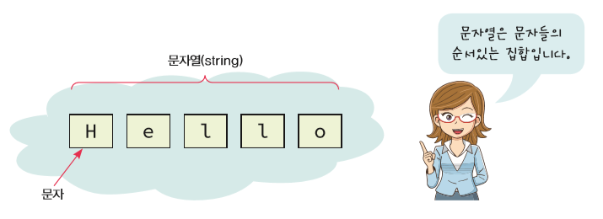
문자열이란?
문자열(string)은 문자들의 순서있는 집합(sequence of characters)

Slide 56
큰따옴표 사용
>>> greeting="Merry Christmas!"
>>> greeting
'Merry Christmas!'
>>> print(greeting)
Merry Christmas!

Slide 57
작은 따옴표 사용
>>> greeting='Happy Holiday!'
>>> print(greeting)
Happy Holiday!
>>> greeting="Happy Holiday'
SyntaxError: EOL while scanning string literal
>>>
>>> greeting="Happy Holiday
SyntaxError: EOL while scanning string literal
>>>

Slide 58
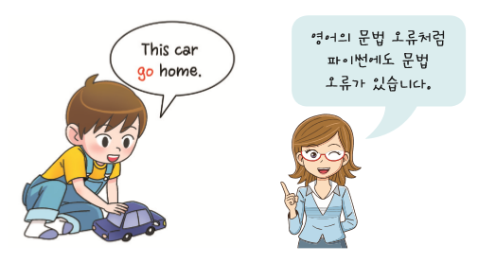
문법 오류
문법: 프로그램의 문장을 바르게 구성하기 위한 규칙

Slide 59
큰 따옴표 안의 작은 따옴표 사용
>>> message="철수가 "안녕"이라고 말했습니다."
SyntaxError: invalid syntax
>>>
>>> message="철수가 '안녕'이라고 말했습니다."
>>> print(message)
철수가 '안녕'이라고 말했습니다.
>>>

Slide 60
여러 줄의 문자열
>>> greeting='''지난 한해 저에게 보여주신 보살핌과 사랑에
깊은 감사를 드립니다.
새해에도 하시고자 하는 일
모두 성취하시기를 바랍니다.'''
>>> print(greeting)
지난 한해 저에게 보여주신 보살핌과 사랑에
깊은 감사를 드립니다.
새해에도 하시고자 하는 일
모두 성취하시기를 바랍니다.

Slide 61
특수 문자열
문자 앞에 \가 붙으면 문자의 특수한 의미를 잃어버린다.
>>> message= 'doesn\'t' # \를 사용하여 작은따옴표를 출력한다.
>>> print(message)
doesn't
>>>
>>> message="\"Yes,\" he said."
>>> print(message)
"Yes," he said.
>>>

Slide 62
문자열의 연결
>>> 'Py' 'thon'
'Python’
>>> 'Harry ' + 'Porter'
'Harry Porter‘
>>> first_name="길동"
>>> last_name="홍"
>>> name = last_name+first_name
>>> print(name)
홍길동

Slide 63
문자열과 정수 간의 변환
>>> "Student"+26
...
TypeError: Can't convert 'int' object to str implicitly
>>> "Student"+str(26)
'Student26'
>>> price = int("259000")
>>> height = float("290.54");

Slide 64
문자열의 반복
>>> line = "=" * 50
>>> print(line)
==================================================
>>> message = "Congratulations! "
>>> print(message*3)
Congratulations! Congratulations! Congratulations!

Slide 65
문자열의 출력
>>> price = 10000
>>> print("상품의 가격은 %s원입니다." % price)
상품의 가격은 10000원입니다.
>>> message = "현재 시간은 %s입니다."
>>> time = "12:00pm"
>>> print(message % time)
현재 시간은 12:00pm입니다.

Slide 66
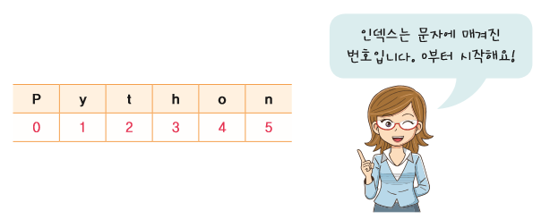
인덱싱
인덱싱(Indexing)이란 문자열에 [과 ]을 붙여서 문자를 추출하는 것이다.

Slide 67
>>> word = 'Python'
>>> word[0]
'P'
>>> word[5]
'n'

Slide 68
Lab: 숫자 추측 게임
사용자에게 단어 3개를 입력받아서 약자(acronym: 몇 개 단어의 머리글자로 된 말)를 만들어 보자. 예를 들어서 ‘OST’도 Original Sound Track의 약자이다. 이 예제는 소 스 파일로 작성하여 실행해보자.
첫 번째 단어를 입력해주세요: Original
두 번째 단어를 입력해주세요: Sound
세 번째 단어를 입력해주세요: Track
OST

Slide 69
Solution
word1 = input('첫 번째 단어를 입력해주세요: ')
word2 = input('두 번째 단어를 입력해주세요: ')
word3 = input('세 번째 단어를 입력해주세요: ')
acronym = word1[0] + word2[0] + word3[0]
print(acronym)

Slide 70
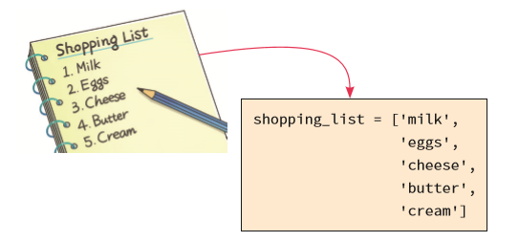
리스트
파이썬은 여러 개의 값을 모아서 하나의 변수에 저장할 수 있다.
리스트는 [ ] 안에 값을 나열하고 값과 값 사이에 콤마를 찍으면 된다.

Slide 71
>>> shopping_list = ['milk', 'eggs', 'cheese', 'butter', 'cream']
>>> print(shopping_list)
['milk', 'eggs', 'cheese', 'butter', 'cream']
>>>

Slide 72
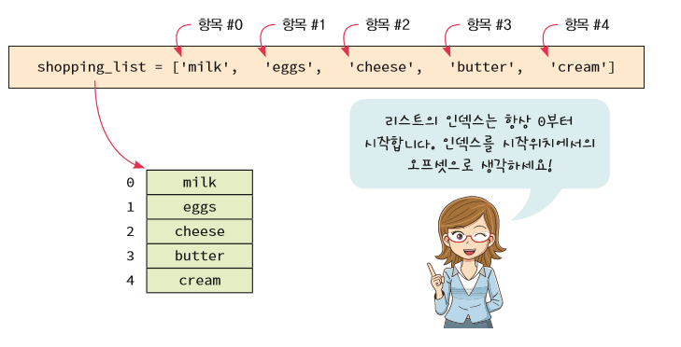
인덱싱

Slide 73
>>> print(shopping_list[2])
cheese
>>> shopping_list[2]='apple'
>>> print(shopping_list)
['milk', 'eggs', 'apple', 'butter', 'cream']
>>>

Slide 74
헥심 정리
변수의 개념을 소개하였다. 변수는 값을 저장하는 상자와 같은 것으로 변수에 저장된 값을 나중에 유용하게 사용될 수 있다.
다양한 산술 계산 연산자에 대하여 학습하였다. 연산자들은 우선 순위를 가지고 있지만 우리는 괄호를 사용하여서 연산자의 우선 순위를 변경할 수 있었다. 지수를 계산하는 연산자는 **이다.
문자열은 큰따옴표나 작은따옴표를 이용하여 표현한다. input() 함수를 이용하여 사용자로부터 문자열을 받을 수 있다. 인덱싱 연산자 []을 이용하여 각각의 문자를 추출할 수 있다.

Slide 75
Q & A

